Slide 1
Fully Convolutional Networks
for Semantic Segmentation
Abstraction
Introduction
Related Works
Contribution

Slide 2
Abstraction
Convolutional network (previous research)
  Convolutional network란 특징의 상하관계를 보여주는 시각적 모델로, 스스로 end-end, pixel-pixel로 훈련된다.
Fully convolutional model (this research)
  본 논문은 임의의 크기의 input을 받아 효율적인 추론과 학습을 통하여 해당 크기의 output을 도출(ex. Semantic segmentation)하는 fully convolutional model을 제안
    Fully convolutional model의 구성 형태와 세밀한 예측을 위한 model의 적용법, 이전 모델과의 연관성을 정의
    심층부 layer로부터 나오는 의미론적 정보와 하층부 layer로부터 나오는 형태적 정보를 결합하여 segmentation 정확도를 향상시키는 skip architecture를 제안

Slide 3
Introduction
Previous research
  기존의 Convolutional network는 전체 이미지를 분류하거나 이미지의 일부분을 처리하는 기능에 발전을 기여
  고정된 크기의 input만 사용할 수 있다는 결점 존재
This research
  결점 보안을 위해 fully convolutional network(FCN)을 설계하였고 픽셀단위의 예측을 위한 전처리 지도학습을 진행
  학습과 예측은 한 이미지를 처리하는 과정에서 모두 이루어지며 전, 후처리 complication을 이용하지 않는다.
  본 모델은 fully convolutional, fine-tuning으로 재해석함으로써 전처리학습에서 분류했던 결과를 픽셀단위 예측으로 전환 및 이용
  Semantic segmentation은 의미와 위치 사이의 관계성이 있고, skip architecture를 통해 심층부의 의미 정보와 하층부의 위치 정보를 결합

Slide 4
Related works(I)
Multi digit recognition using a space displacement neural network
  Matan et al.이 처음으로 convnet에 임의의 크기의 input을 적용하는 시도
  해당 모델은 1차원 입력에 국한됨
Advances in Neural Information Processing Systems
  Wolf, Plate는 convnet를 우편주소 블록의 네 귀퉁이를 예측하는 2차원 맵을 출력하도록 확장
  위 두 가지 시도들은 detection을 위해 fully convolutional inference와 learning을 수행하였다는 공통점을 가진다.

Slide 5
Related works(II)
Summary
  *여러 논문에서 semantic segmentation, boundary prediction, 이미지 복구, 심도 예측에 사용되는 dense prediction에 convnet을 사용하였다.
  이러한 논문들은 공통적으로 별도의 machinery가 필요하였지만 본 논문의 모델은 별도의 machinery를 사용하지 않았고 이러한 특징을 중점으로 다른 모델과 비교를 하였다.
*referred
  D. C. Ciresan, A. Giusti, L. M. Gambardella, and J. Schmidhuber. Deep neural networks segment neuronal membranes in electron microscopy images
  D. Eigen, D. Krishnan, and R. Fergus. Restoring an image taken through a window covered with dirt or rain. In Computer Vision (ICCV)
  D. Eigen, C. Puhrsch, and R. Fergus. Depth map prediction from a single image using a multi-scale deep network
  C. Farabet, C. Couprie, L. Najman, and Y. LeCun. Learning hierarchical features for scene labeling.
  F. Ning, D. Delhomme, Y. LeCun, F. Piano, L. Bottou, and P. E. Barbano. Toward automatic phenotyping of developing embryos from videos
  P. H. Pinheiro and R. Collobert. Recurrent convolutional neural networks for scene labeling.

Slide 6
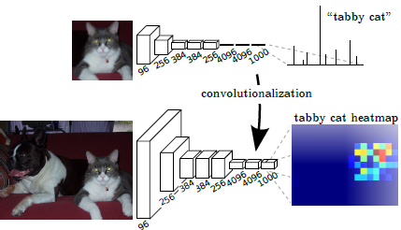
Contribution (I)
Upsampling
  기존 신경망(LeNet, AlexNet…)에 fully connected layer를 convolution이라고 생각하여 임의의 input에서 특징을 추출
  기존 신경망을 fully convolution으로 전환했을 때, output map은 input 보다 크기가 작아지고, 위치 정보를 유지하여 dense prediction을 수행하기위해, 줄어든 output을 고해상도로 높이는 방법이 필요
  Upsampling은 backwards convolution으로, in-network로 수행되며 upsampling에 요구되는 parameter가 end-to-end로 학습됨

Slide 7
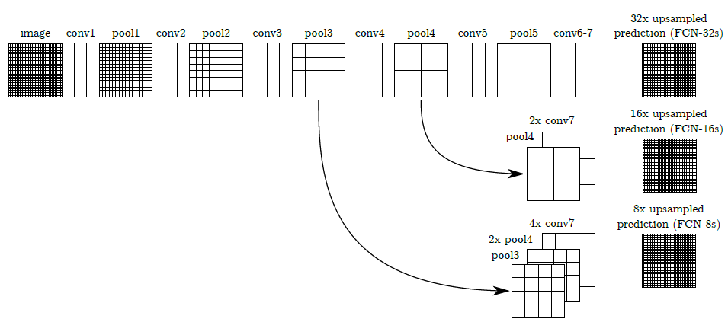
Contribution (II)
Skip Structure
  Input stride가 작아지면, 정확한 segmentation이 가능하지만 계산량이 늘어남
  높은 stride의 최종 prediction layer와 낮은 stride로 convolution된 prediction에서 하층부 layer와 결합함으로써, 계산량 대비 정확도가 향상됨

